Slide 1

第一课
集 合

Slide 2


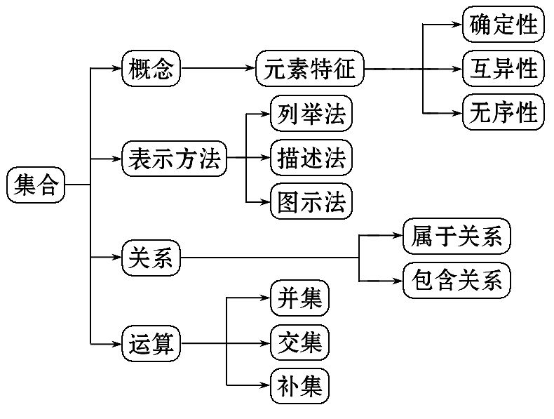
【网络体系】

Slide 3
【核心速填】
1.集合的含义与表示
(1)集合元素的特征:_______、_______、无序性.
(2)元素与集合的关系:属于(∈),不属于(∉).
确定性
互异性

Slide 4
N₊或N*
N
Z
(3)自然数集:__;正整数集:______;整数集:__;
有理数集:__;实数集:__.
(4)集合的表示方法:_______、_______和_________.
Q
R
列举法
描述法
Venn图法

Slide 5
2.集合的基本关系
(1)集合A与集合B的关系:子集(A⊆B)、真子集( )
和集合相等(____).
(2)子集与真子集的关系:若A⊆B,则A与B的关系为
或____.
AB
A=B
A=B
AB

Slide 6
(3)子集个数结论:
①含有n个元素的集合有__个子集;
②含有n个元素的集合有____个真子集;
③含有n个元素的集合有____个非空真子集.
2^{n}
2^{n}-1
2^{n}-2

Slide 7
3.集合间的三种运算
(1)并集:A∪B= ________________(读作“A并B”).
(2)交集:A∩B= ________________(读作“A交B”).
(3)补集:A={x|x∈U,且x__A}.
{x|x∈A,或x∈B}
{x|x∈A,且x∈B}
∉

Slide 8
4.集合的运算性质
(1)并集的性质:A⊆B⇔A∪B=__.
(2)交集的性质:A⊆B⇔A∩B=__.
(3)补集的相关性质:
A∪(∁_{U}A)=U,A∩(∁_{U}A)=∅. ∁_{U}(∁_{U}A)=A.
B
A

Slide 9
【易错警示】
1.元素与集合关系的两个关注点
(1)认清集合元素的属性(是点集、数集或其他情形)和化简集合是正确求解的两个先决条件.
(2)要注意区分元素与集合的从属关系,以及集合与集合的包含关系.

Slide 10
2.处理集合问题的三个易错点
(1)易忘空集的特殊性,在写集合的子集时不要忘了空集和它本身.
(2)运用图示法易忽视端点是实心还是空心.

Slide 11
(3)在解决含参数的集合问题时,要注意检验集合中元素的互异性,否则很可能会因为不满足“互异性”而导致解题错误.

Slide 12
类型一 集合的基本概念
【典例1】集合A={x|ax²+2x+1=0,a∈R}中只有一个元素,求a的取值范围.

Slide 13

【解析】当a=0时,原方程变为2x+1=0,
此时x=- ,符合题意;
当a≠0时,方程ax²+2x+1=0为一元二次方程,
Δ=4-4a=0,即a=1,原方程的解为x=-1,符合题意.
故当a=0或a=1时,原方程只有一个解,此时A中只有一个元素.

Slide 14
【方法技巧】解决集合的概念问题应关注两点
(1)研究一个集合,首先要看集合中的代表元素,然后再看元素的限制条件,当集合用描述法表示时,注意弄清其元素表示的意义是什么.
(2)对于含有字母的集合,在求出字母的值后,要注意检验集合是否满足互异性.

Slide 15
【变式训练】(2016·西安高一检测)已知集合A={x|2x+a>0},且1∉A,则实数a的取值范围是______.
【解析】因为1∉A,所以2+a≤0,即a≤-2.
答案:a≤-2

Slide 16
【补偿训练】已知集合A={m+2,2m²+m},若3∈A,则m的值为________.

Slide 17
【解析】因为3∈A,
所以m+2=3或2m²+m=3.
当m+2=3,即m=1时,2m²+m=3,
此时集合A中有重复元素3,
所以m=1不符合题意,舍去;
当2m²+m=3时,

Slide 18

解得m=- 或m=1(舍去),
当m=- 时,m+2= ≠3,符合题意.
所以m=- .
答案:-

Slide 19
类型二 集合间的基本关系
【典例2】(2016·岳阳高一检测)已知全集U=R,
A={x|3x-7≥8-2x},B={x|x≥m-1}.
(1)求∁_{U}A.
(2)若A⊆B,求实数m的取值范围.

Slide 20
【解析】(1)因为A={x|3x-7≥8-2x}={x|x≥3},
又全集U=R,
所以∁_{U}A={x|x<3}.
(2)因为B={x|x≥m-1},且A⊆B,
所以m-1≤3,所以m≤4,
实数m的取值范围是{m|m≤4}.

Slide 21
【方法技巧】两集合间关系的判断
(1)定义法.
①判断一个集合A中的任意元素是否属于另一集合B,若是,则A⊆B,否则A不是B的子集;

Slide 22
②判断另一个集合B中的任意元素是否属于第一个集合A,若是,则B⊆A,否则B不是A的子集;
若既有A⊆B,又有B⊆A,则A=B.

Slide 23
(2)数形结合法.
对于不等式表示的数集,可在数轴上标出集合的元素,直观地进行判断,但要注意端点值的取舍.

Slide 24
【变式训练】(2016·安溪高一检测)已知集合
A={x|-2≤x≤5},B={x|m-1<x≤m+2}.
(1)当m=-2时,求A∩B和A∪B.
(2)若B⊆A,求实数m的取值范围.

Slide 25
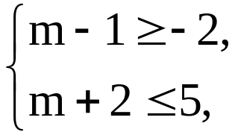
【解析】(1)当m=-2时,B={x|-3<x≤0};
所以A∩B={x|-2≤x≤0},
A∪B={x|-3<x≤5}.
(2)若B⊆A,则
解得-1≤m≤3.
所以实数m的取值范围为-1≤m≤3.

Slide 26
【补偿训练】已知集合A={x|x²-5x+6=0},B={a,2,2a-1}.
(1)求集合A.
(2)若A⊆B,求实数a的值.

Slide 27
【解析】(1)集合A={x|x²-5x+6=0}={x|(x-2)(x-3)=0}
={2,3}.
(2)若A⊆B,即{2,3}⊆{a,2,2a-1}.
所以a=3,或2a-1=3.
当a=3时,2a-1=5,B={3,2,5},满足A⊆B.
当2a-1=3时,a=2,集合B不满足元素的互异性,故舍去.
综上,a=3.

Slide 28
类型三 集合的基本运算
【典例3】(1)设全集U=R,集合A={x|x<-1或2≤x<3},
B={x|-2≤x<4},则(∁_{U}A)∪B=________.
(2)设f(x)=x²+px+q,A={x|x=f(x)},B={x|x=f(f(x))},
①求证:A∪B=B;
②如果A={-1,3},求B.

Slide 29
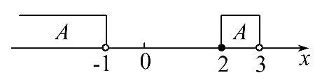
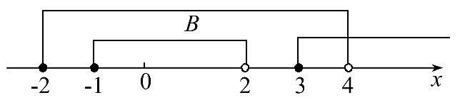
【解析】(1)由数轴得, ∁_{U}A={x|-1≤x<2或x≥3},
再由数轴得,(∁_{U}A)∪B={x|x≥-2}.
答案:{x|x≥-2}

Slide 30
(2)①设x∈A,那么,根据A的定义,f(x)=x.
所以f(f(x))=f(x)=x,所以x∈B.
从而A⊆B,故有A∪B=B;
②A={-1,3},即x=x²+px+q有两根-1,3.
根据根与系数的关系可得,
-1+3=-(p-1),则p=-1,

Slide 31

(-1)×3=q,则q=-3;故f(x)=x²-x-3,
代入x=f(f(x))可得,
(x²-x-3)²-(x²-x-3)-3=x,
化简可得,x²-x-3=x或x²-x-3=-x,
解可得,x=3,-1, ,- ,即B={3,-1, ,- }.

Slide 32
【方法技巧】集合基本运算的关注点
(1)看元素组成.集合是由元素组成的,从研究集合中元素的构成入手是解决集合运算问题的前提.
(2)有些集合是可以化简的,先化简再研究其关系并进行运算,可使问题简单明了,易于解决.

Slide 33
(3)注意数形结合思想的应用,常用的数形结合形式有数轴、坐标系和Venn图.

Slide 34
【拓展延伸】集合运算与集合关系的转化
在集合的运算关系和两个集合的包含关系之间往往存在一定的联系,在一定的情况下可以相互转化,如A⊆B⇔A∩B=A⇔A∪B=B⇔∁_{U}A⊇∁_{U}B⇔A∩(∁_{U}B)=∅,在解题中运用这种转化能有效地简化解题过程.

Slide 35
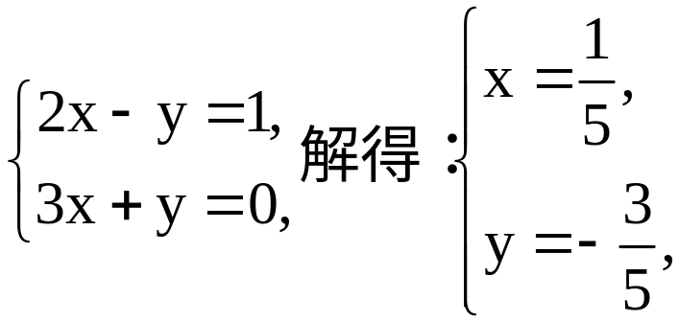
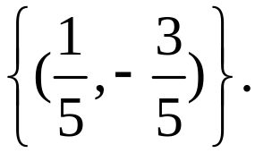
【变式训练】1.(2016·天津高一检测)集合M=
{(x,y)|2x-y=1},N={(x,y)|3x+y=0},则M∩N= .
【解析】联立M与N中两方程得:
则M∩N=
答案:

Slide 36
2.(2016·德州高一检测)设U=R,A={x|1≤x≤3},
B={x|2<x<4},C={x|a≤x≤a+1},a为实数,
(1)分别求A∩B,A∪(∁_{U}B).
(2)若B∩C=C,求a的取值范围.

Slide 37
【解析】(1)因为A={x|1≤x≤3},B={x|2<x<4},
所以∁_{U}B={x|x≤2或x≥4},
所以A∩B={x|2<x≤3},
A∪(∁_{U}B)={x|x≤3或x≥4}.

Slide 38
(2)因为B∩C=C,
所以C⊆B,
因为B={x|2<x<4},C={x|a≤x≤a+1},
若C=∅,则a+1<a,无解,所以C≠∅,
所以2<a,a+1<4,
所以2<a<3.

Slide 39
【补偿训练】设全集为U,集合A={0,2,4,6}, ∁_{U}A={-1,
-3,1,3}, ∁_{U}B={-1,0,2},求A∩B和A∪B.
【解析】因为A={0,2,4,6}, ∁_{U}A={-1,-3,1,3},
所以U={-3,-1,0,1,2,3,4,6}.
又∁_{U}B={-1,0,2},所以B={-3,1,3,4,6}.
则A∩B={4,6}.
A∪B={-3,0,1,2,3,4,6}.

Slide 40
类型四 分类讨论思想在集合中的应用
【典例4】已知集合A={x|-3≤x≤4},B={x|2m-1<x<m+1},
且B⊆A.求实数m的取值范围.
【解析】因为B⊆A,
(1)当B=∅时,m+1≤2m-1,
解得m≥2.

Slide 41
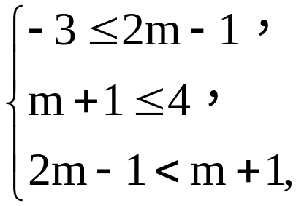
(2)当B≠∅时,
有
解得-1≤m<2,
综上得m≥-1.

Slide 42
【延伸探究】若典例中B改为{x|m+1<x<2m-1},其他条件不变,求实数m的取值范围.
【解析】因为B⊆A,
①当B=∅时,m+1≥2m-1,解得m≤2.

Slide 43
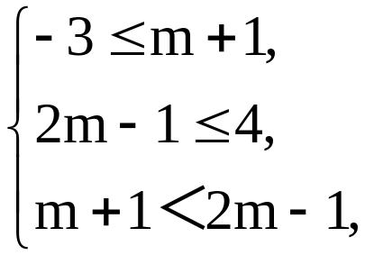

②当B≠∅时,
有
解得2<m≤ .
综上得:m≤ .

Slide 44
【方法技巧】集合运算时的三个关注点
(1)分析集合关系时,首先要分析、简化每个集合.
(2)此类问题通常借助数轴,利用数轴分析法,将各个集合在数轴上表示出来,以形定数,还要注意验证端点值,做到准确无误,一般含“=”用实心点表示,不含“=”用空心圈表示.

Slide 45
(3)此类问题还应注意“空集”这一“陷阱”,尤其是集合中含有字母参数时,初学者会想当然认为是非空集合而丢解,因此分类讨论思想是必须的.

Slide 46
【变式训练】设A={x|x²-8x+15=0},B={x|ax-1=0}.若B⊆A,求由实数a的所有可能的值组成的集合,并写出它的所有非空真子集.

Slide 47



【解析】首先化简集合A={3,5},
由B⊆A,B={x|ax-1=0},得
(1)若B=∅,则a=0;
(2)若B≠∅,则a≠0,
这时有 =3或 =5,即a= 或 .

Slide 48
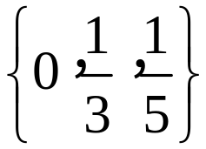
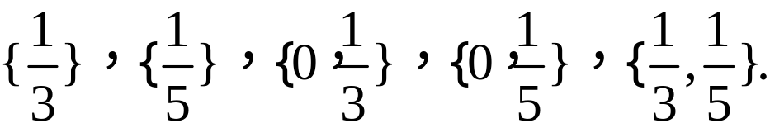
综上所述,由实数a的所有可能的值组成的集合为 ,
其所有的非空真子集为{0},

Slide 49
【补偿训练】已知集合A={x|a-1≤x≤2a+3},B={x|-2
≤x≤4},全集U=R.
(1)当a=2时,求A∪B和(∁_{R}A)∩B.
(2)若A∩B=A,求实数a的取值范围.

Slide 50
【解析】(1)当a=2时,A={x|1≤x≤7},
则A∪B={x|-2≤x≤7}, ∁_{R}A={x|x<1或x>7},
(∁_{R}A)∩B={x|-2≤x<1}.
(2)因为A∩B=A,所以A⊆B,
①若A=∅,则a-1>2a+3,解得a<-4;

Slide 51
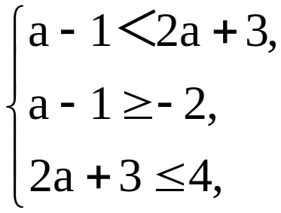
②若A≠∅,由A⊆B,得到
解得:-1≤a≤ .
综上:a<-4或-1≤a≤ .

